Slide 1

Aspects éthique et légale de la profession INFIRMIÈRE AUXILIAIRE
Compétence 6
Durée: 30 heures
Compétence de situation

Slide 2

C’EST UN DÉPART!

Slide 3
Évaluons nos connaissances! Exercice Moodle

Slide 4
Lire l’article sur le Moodle
« Il insultait ses patients »

Slide 5
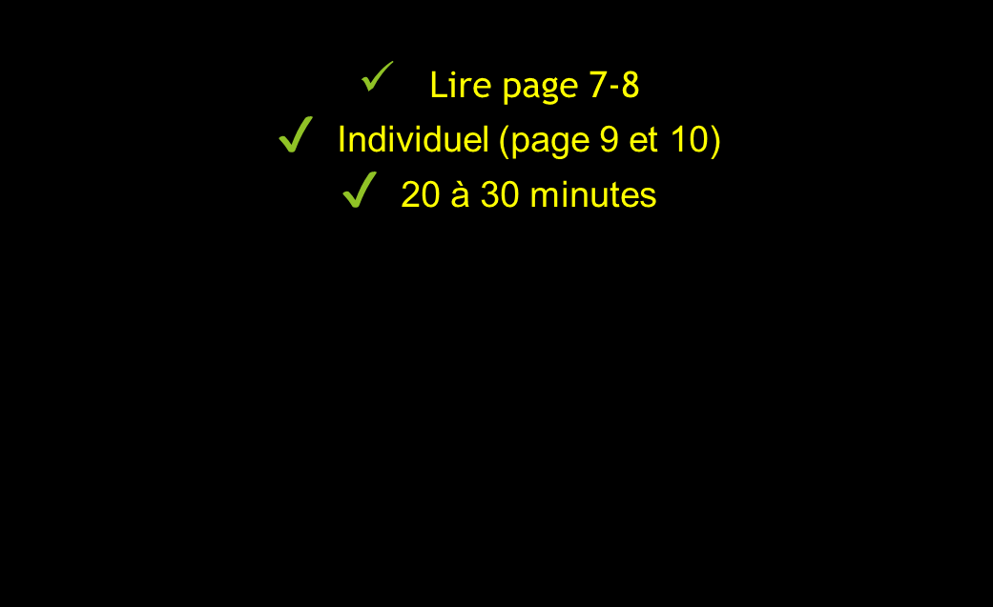
ACTIVITÉ D’EXPLORATION

Slide 6
Sites importants à retenir
OIIAQ.org section étudiants/examen
Renseignements généraux
Modalités de l’examen
Devenir candidat
Séance des examens
Indicateurs de la compétence
Code de déontologie
Les activités professionnelles de l’infirmière auxiliaire

Slide 7
Exercice Moodle
Complétez l’exercice sur le Moodle: Test: évaluons nos connaissances sur la confidentialité.
Vous avez 45 min pour répondre par vrai ou faux.

Slide 8
Historique
1957 Loi sur assurance hospitalisation gratuite.
1966 Commission Castonguay-Neveu.
1970 Loi assurance maladie, accessibilité.
1971 Loi services sociaux, médicaux, buccaux gratuits.
1973 Adoption de la loi sur infirmières et infirmiers et le code
des professions.
1974 Loi infirmiers, activités réservées.
1985 Commission Rochon = manque de continuité des soins.
1990 Réforme M.Y. Côté – régie régionale , la personne
au cœur du système.
1992 Politique santé et du bien-être, objectif de société!
1997 Programme universel d’assurance médicaments.
2000 Réforme, création agences et CSSS
2002 Adoption du projet de Loi 90.
2003 Mise en vigueur: 30 janv. et 1 Juin

Slide 9
L’ÉTHIQUE EN CLAIR p.11
Témoin de Jéovah qui refuse une transfusion
Fils qui exerce une violence verbale et économique envers sa mère de 81 ans
Discuter du dossier médical d’un client avec un collègue
Quoi faire pour bien faire?

Slide 10
EXERCICE 1.1 p.11 et 12
15 minutes

Slide 11
DÉFINITION
Éthique :
« Science et théorie de la morale. Ensemble des valeurs, des règles morales propres à un milieu, une culture, un groupe. » - Le Petit Robert
Donc c’est une dicipline qui nous dis comment les êtres doivent moralement se comporter dans un certain nombre de situation;
Acceptable / Non-acceptable - Bonne / Mauvaise;
Faire des choix inspirés par des valeurs.

Slide 12
DÉFINITION (SUITE)
Point de vue moral différent
Chacun possède son propre Code d’éthique;
Chacun possède ses propres valeurs et principes;
Chacun agit dans sa vie professionnelle et personnelle en fonction des règles de conduite selon ses connaissances de ce qui est correct et ne l’est pas.

Slide 13
L’ÉTHIQUE ET LE MILIEU DE LA SANTÉ p.13
Pourquoi?
Définir plus clairement les enjeux en cause dans un situation;
Clarifier les valeurs motivant les différents choix qui s’offrent à nous.
But?
Réduire l’impact des nombreux dilemmes qui surgissent;
Justifier vos interventions sur certaines règles et valeurs.

Slide 14
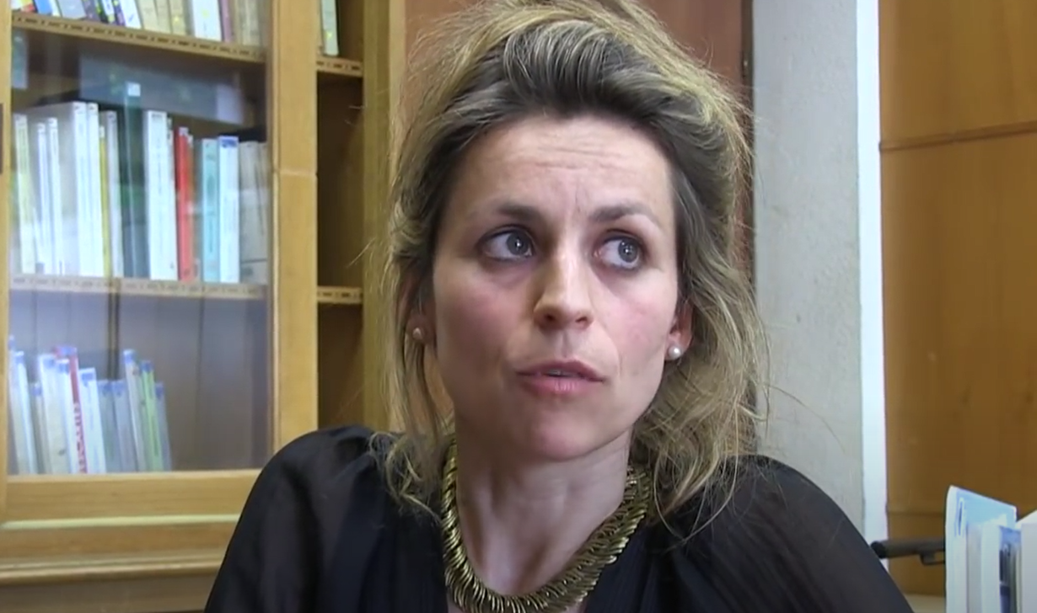
L’ÉTHIQUE ET LE MILIEU DE LA SANTÉ (suite)
Comment?
Avec un code moral des professionnels de la santé.
L'éthique en soins 1h

Slide 15
L’ÉTHIQUE ET LE MILIEU DE LA SANTÉ (suite)
Enjeux qui les motivent :
Développpement rapide de la science et de la technologie;
Augmentation des demandes de soins et de services;
Amélioration de nos conditions de vie;
Augmentation de l’espérence de vie.
- 1960 = 71 ans 2017 = 82 ans

Slide 16
L’ÉTHIQUE ET LE MILIEU DE LA SANTÉ (suite)
Questions prises en considérations :
Où commence et s’arrête l’intervention de la médecine et de la science?
Jusqu’où permettre la recherche avec des êtres humains et dans quelles conditions?
Jusqu’où repousser les frontière de la vie et de la mort?
Quel traitement est indiqué en cas d’extrême prématurité ou de fin de vie?

Slide 17
L’ÉTHIQUE ET LE MILIEU DE LA SANTÉ (suite)
Questions prises en considérations :
Jusqu’où la personne est apte à consentir et à déterminer le choix d’accepter ou non un traitement?
Comment agir en ce qui concerne :
La dignité humaine?
Le respect de la vie?
Le sens de la mort?
Les relations entre intervenants et usagers?

Slide 18
L’ÉTHIQUE ET LE MILIEU DE LA SANTÉ (suite) p.13
L’éthique est donc une réflexion critique sur la moralité des actions.
Au sein des institutions de santé, cette réflexion s’inscrit dans le cadre d’un comité d’éthique.
On nomme bioéthique tous les problèmes moraux soulevés par la recherche biologique, médicale ou génétique.

Slide 19
L’ÉTHIQUE ET LE MILIEU DE LA SANTÉ (suite)
Définition :
Moral :
Qui concerne les règles de conduite pratiquées dans une société, en particulier par rapport aux concepts de bien et de mal.
Comité d’éthique :
Réunion de personnes déléguées par une assemblée, par une autorité pour l'étude de certaines questions, l'examen d'un projet, d'une idée, d’un dilemme en lien avec l’éthique.

Slide 20
L’ÉTHIQUE ET LE MILIEU DE LA SANTÉ (suite)
Code d’éthique :
Tout un ensemble de règles régissant une matière déterminée. Il fixe des règles qui régissent la conduite des personnes au sein d’une entreprise ou d’une organisation sans tenir contre de leur profession. (CSSS)
Code de déontologie :
Régit un mode d'exercice d'une profession en vue du respect d'une éthique. C'est un ensemble de droits et devoirs qui régissent une profession, la conduite de ceux qui l'exercent, les rapports entre ceux-ci et leurs clients ou le public. (Ordre professionnelle)

Slide 21
L’ÉTHIQUE ET LE MILIEU DE LA SANTÉ (suite)
Voir Code d’éthique CISSS St-Jérôme
Voir Code de déontologie OIIAQ
Vous les verrez plus en profondeur dans les prochains cours.

Slide 22
S’ADAPTER ET ACCEPTER p.14
Il vous sera, parfois, difficile d’accompagner dans la maladie, avec compassion et respect, des personnes dont les valeurs diffèrent des vôtres.
S’adapter aux personnes;
Accepter la différence!!!

Slide 23
S’ADAPTER ET ACCEPTER p.14
VALEUR : Opinion sur le mérite d’une idée ou d’un comportement donné
CROYANCE : Certitude quant à la vérité de quelque chose
PRÉJUGÉ : Souvent en lien avec les croyances, opinions hâtives et sans fondement.

Slide 24
S’ADAPTER ET ACCEPTER (suite)
Donc valeurs, croyances et
préjugés sont très souvent
basés sur notre vécu et en
lien très étroit avec notre
éducation. Elles sont par
le fait même bien ancrées en nous!!!

Slide 25
S’ADAPTER ET ACCEPTER (suite)
Des jugements de valeurs
risquent de porter atteinte à
la personne qui en est
victime.
Il vous sera impossible d’être dénué de tout préjugés. Votre défi sera de les reconnaître et les dépasser.
ATTENTION

Slide 26
EXERCICE 1.2 page 15
Définition :
Euthanasie :
Acte qui provoque la mort d'un malade incurable pour abréger ses souffrances ou son agonie de façon douce et sans souffrance.
Acharnement thérapeutique :
Utilisation de tous les moyens médicaux pour maintenir en vie une personne donc la mort est certaine à plus ou moins brève échéance.
Clonage humain :
Reproduction d’un être humain à partir d’une de ses cellules.

Slide 27
EXERCICE 1.2 page 15 (suite)
Stérilisation de gens atteints d’incapacité physique et intellectuelle :
Éliminer toute capacité de procréer d’une personne qui semble incapable de s’occuper d’enfant.
Tentative de suicide :
Se donner volontairement la mort.
Avortement provoqié :
Causer volontairement l’arrêt de grossesse.

Slide 28
EXERCICE 1.2 (suite) p.16-17
Environ 30 minutes
Répondre individuellement aux
questions 3 à 5

Slide 29
EN BREF... P.18

Slide 30
EN BREF... P.18
L’éthique analyse et établit des règles qui tiennent compte des valeurs sociales. Ces règles, appliquées à diverses situation, précisent les comportements et les attitudes des intervenants et aident à prendre des décisions dans certains cas où il peut être difficile de départager ce qui est correct de ce qui ne l’est pas.
Il est important de prendre conscience qu’il faut admettre les points de vue, les habitudes et les décisions des autres en fessant abstraction de vos propres sentiments et valeurs, et ce, dans la mesure où les décisions prises ne nuisent pas à autrui.

Slide 31
EN BREF... P.18
L’éthique analyse et établit des règles qui tiennent compte des valeurs sociales. Ces règles, appliquées à diverses situation, précisent les comportements et les attitudes des intervenants et aident à prendre des décisions dans certains cas où il peut être difficile de départager ce qui est correct de ce qui ne l’est pas.
Il est important de prendre conscience qu’il faut admettre les points de vue, les habitudes et les décisions des autres en fessant abstraction de vos propres sentiments et valeurs, et ce, dans la mesure où les décisions prises ne nuisent pas à autrui.

